Slide 1
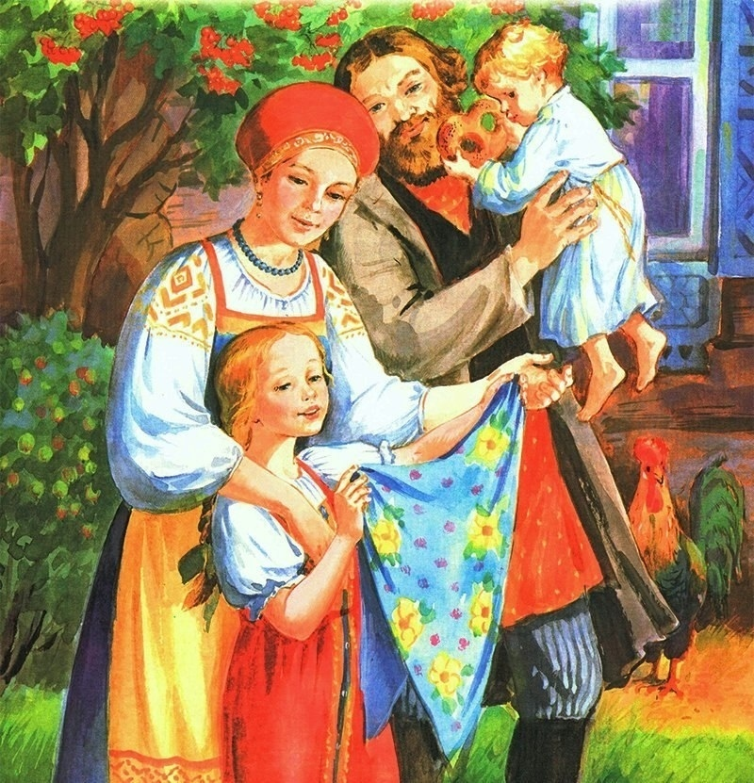
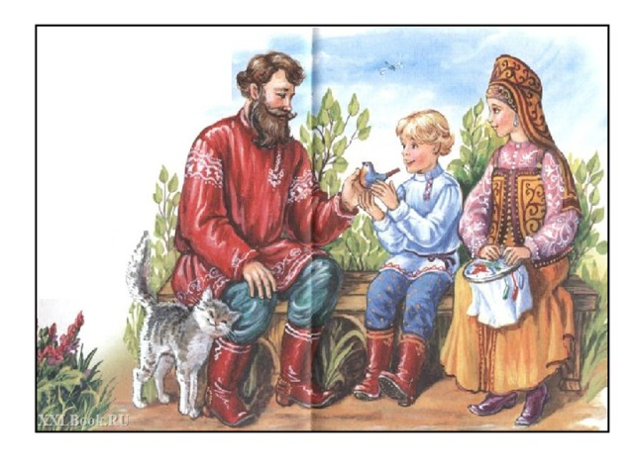
Пословицы и поговорки для нравственного воспитания детей
Воспитатель ГБДОУ №33 Василеостровского района
Шестопал Ольга Анатольевна

Slide 2
